Slide 1
电子邮件服务

Slide 2
电子邮件的概念
电子邮件(e-mail)是因特网上使用得最多的和最受用户欢迎的一种应用。
电子邮件基本功能：邮件发送到收件人使用的邮件服务器，并放在其中的收件人邮箱中，收件人可随时上网到自己使用的邮件服务器进行读取。
特点：1.使用方便；2.具有传递迅速和费用低廉的优点；3.现在电子邮件不仅可传送文字信息，而且还可附上声音和图像。

Slide 3
电子邮件的一些标准
发送邮件的协议：SMTP
读取邮件的协议：POP3 和 IMAP

Slide 4

电子邮件的最主要的组成构件
发件人
用户代理
发送方
邮件服务器
接收方
邮件服务器
收件人
用户代理
发送
邮件
读取
邮件
SMTP
客户
SMTP
SMTP
服务器
POP3
服务器
POP3
POP3
客户
TCP
连接
TCP
连接
SMTP
客户
发送邮件 SMTP
SMTP
服务器
TCP 连接
❹
（发送邮件）
❶
SMTP
用户邮箱
(读取邮件)
发送方
(发送邮件)
POP3
接收方
SMTP
❻
❷
❺
因特网
❸
用户代理
用户代理
邮件缓存
发送端
邮件服务器
接收端
邮件服务器

Slide 5
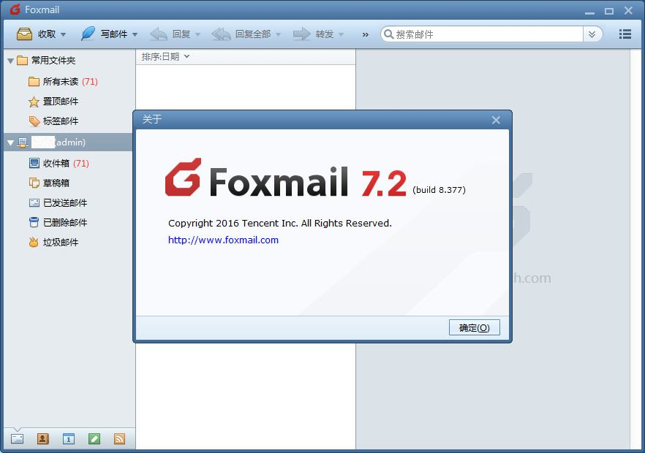
用户代理 UA (User Agent)
用户代理 UA 就是用户与电子邮件系统的接口，是电子邮件客户端软件。
用户代理的功能：撰写、显示、处理和通信。
邮件服务器的功能：发送和接收邮件，同时还要向发信人报告邮件传送的情况（已交付、被拒绝、丢失等）。
邮件服务器按照客户服务器方式工作。邮件服务器需要使用发送和读取两个不同的协议。

Slide 6
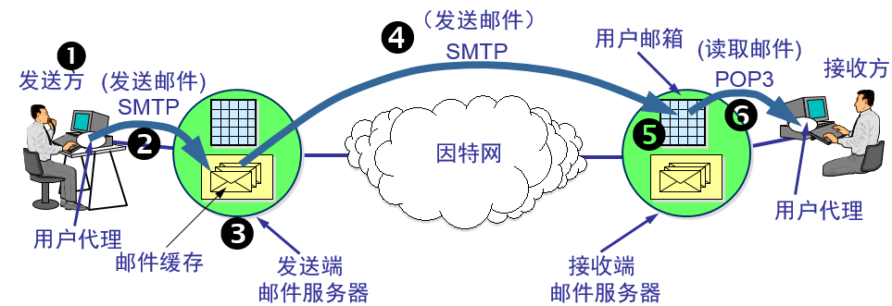
发送和接收电子邮件的几个重要步骤
❶ 发件人调用 PC 机中的用户代理撰写和编辑要发送的邮件。
❷ 发件人的用户代理把邮件用 SMTP 协议发给发送方邮件服务器，
❸ SMTP 服务器把邮件临时存放在邮件缓存队列中，等待发送。
❹ 发送方邮件服务器的 SMTP 客户与接收方邮件服务器的 SMTP 服务器建立 TCP 连接，然后就把邮件缓存队列中的邮件依次发送出去。

Slide 7
发送和接收电子邮件的几个重要步骤（续）
❺ 运行在接收方邮件服务器中的SMTP服务器进 程收到邮件后，把邮件放入收件人的用户邮箱中，等待收件人进行读取。
❻ 收件人在打算收信时，就运行 PC 机中的用户代理，使用 POP3（或 IMAP）协议读取发送给自己的邮件。
请注意，POP3 服务器和 POP3 客户之间的通信是由 POP3 客户发起的。

Slide 8
电子邮件的组成
电子邮件由信封(envelope)和内容(content)两部分组成。
电子邮件的传输程序根据邮件信封上的信息来传送邮件。用户在从自己的邮箱中读取邮件时才能见到邮件的内容。
在邮件的信封上，最重要的就是收件人的地址。

Slide 9
电子邮件地址的格式
TCP/IP 体系的电子邮件系统规定电子邮件地址的格式如下：
收件人邮箱名@邮箱所在主机的域名
符号“@”读作“at”，表示“在”的意思。
例如，电子邮件地址 wangjm@hhu.edu.cn
这个用户名在该域名
的范围内是唯一的。
邮箱所在的主机的域名
在全世界必须是唯一的

Slide 10
简单邮件传送协议 SMTP
发件人
用户代理
发送方
邮件服务器
接收方
邮件服务器
收件人
用户代理
发送
邮件
读取
邮件
SMTP
客户
SMTP
SMTP
服务器
POP3
服务器
POP3
POP3
客户
TCP
连接
TCP
连接
SMTP
客户
发送邮件 SMTP
SMTP
服务器
TCP 连接

Slide 11
邮件读取协议POP3 和 IMAP
邮局协议 POP 是一个非常简单、但功能有限的邮件读取协议，现在使用的是它的第三个版本 POP3。
POP 也使用客户服务器的工作方式。
在接收邮件的用户 PC 机中必须运行 POP 客户程序，而在用户所连接的 ISP 的邮件服务器中则运行 POP 服务器程序。

Slide 12
POP3协议
发件人
用户代理
发送方
邮件服务器
接收方
邮件服务器
收件人
用户代理
发送
邮件
读取
邮件
SMTP
客户
SMTP
SMTP
服务器
POP3
服务器
POP3
POP3
客户
TCP
连接
TCP
连接
SMTP
客户
发送邮件 SMTP
SMTP
服务器
TCP 连接

Slide 13
邮件读取协议POP3
邮局协议POP是一个简单的邮件读取协议；
POP3协议使用客户/服务器的工作方式；
接收邮件的用户主机运行POP客户程序，ISP的邮件服务器则运行POP服务器程序 ；
POP3协议运行在TCP协议之上，它使用公开的端口号110 ；
POP3协议规定了15条命令和24种响应信息 。

Slide 14
基于万维网的电子邮件
电子邮件从 A的浏览器发送到网易邮件服务器是使用 HTTP 协议。
两个邮件服务器之间的传送使用 SMTP。
邮件从新浪邮件服务器传送到 B 是使用 HTTP 协议。
网易邮件服务器
mail.163.com
新浪邮件服务器
mail.sina.com.cn
A
B
HTTP
SMTP
HTTP

Slide 15
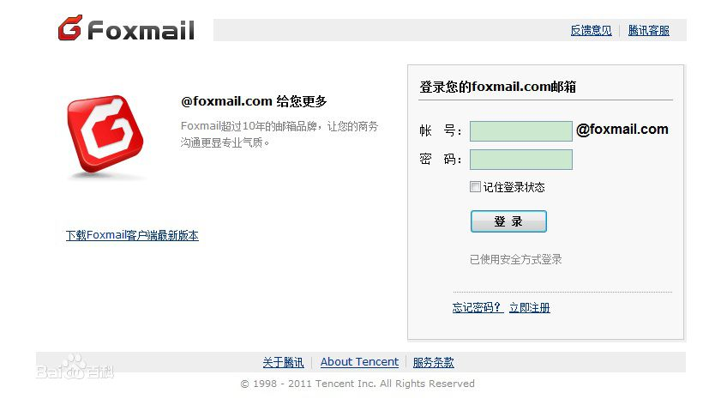
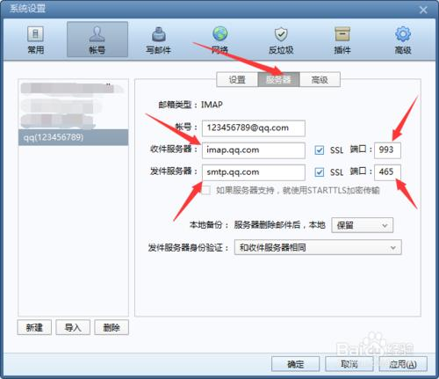
常见的邮件客户端代理
Foxmail

Slide 16

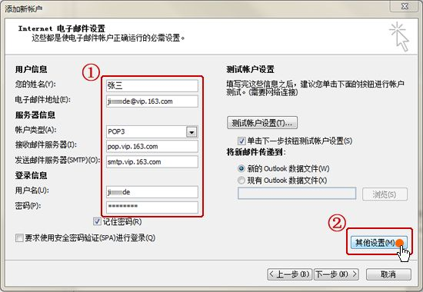
常见的邮件客户端代理
Outlook

